Slide 1

Monochrome

Slide 2

A little about the application
Приложение создавалось, как таймкиллер¹, но оно имеет множество путей для развития. Monochrome можно развить до того, что он будет находить склонности к разным видам дальтонизма, исходя из того, как быстро, какую пару цветов будет находить человек.
На данный момент приложение имеет всего одну пару цветов, красный и светло-красный. В будущем планируется добавить другие пары цветов, мини-игры и челенджи для соревнований с друзьями.
1 - жанр игровых программ (обычно несложных) для мобильных устройств, используемых для того, чтобы скоротать время.

Slide 3
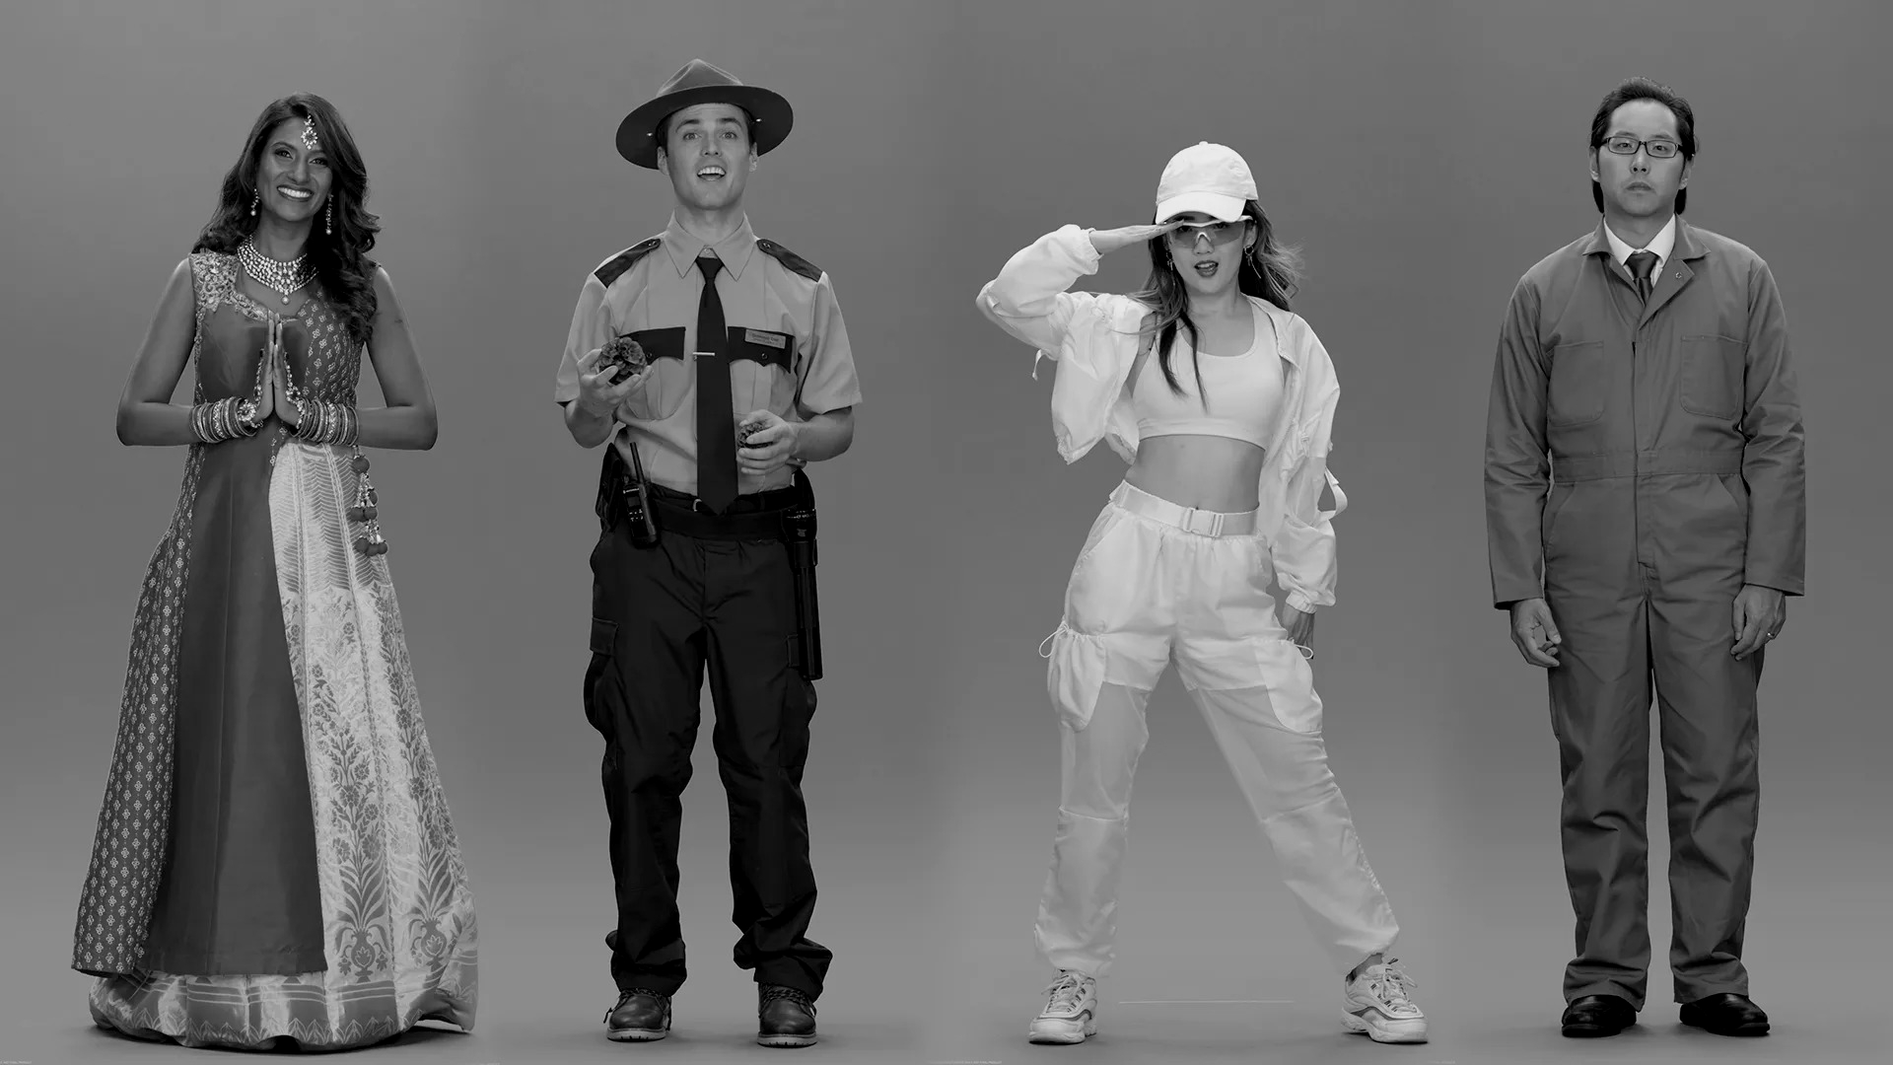
Рассчитано приложение на подростков, так как за частую они имеют много свободного времени. Домохозяйкам вряд ли понравится Monochrome, так что я бы не отнёс их в целевую аудиторию
Target Audience

Slide 4
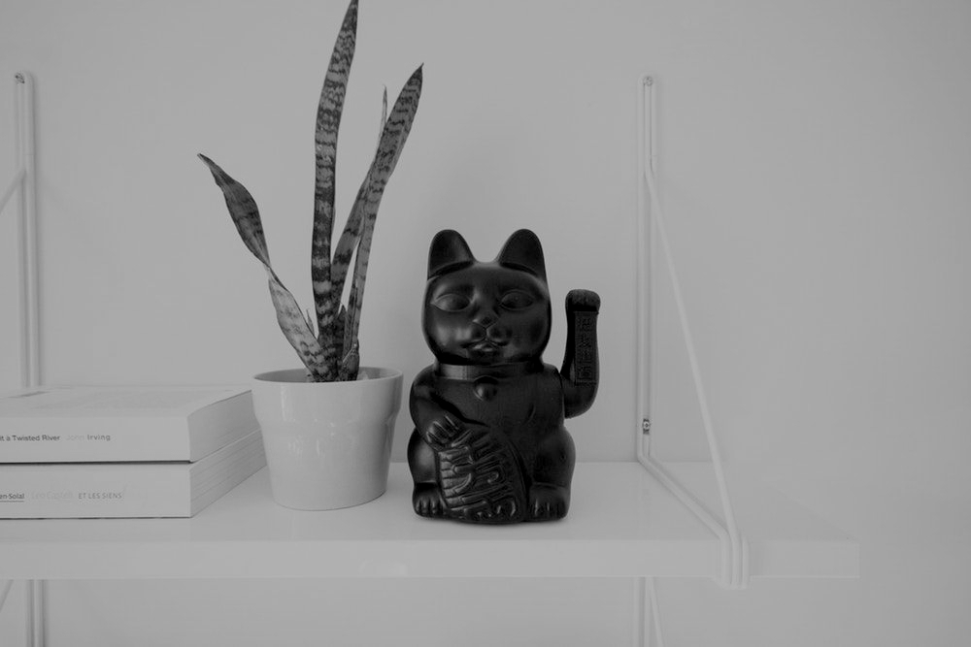
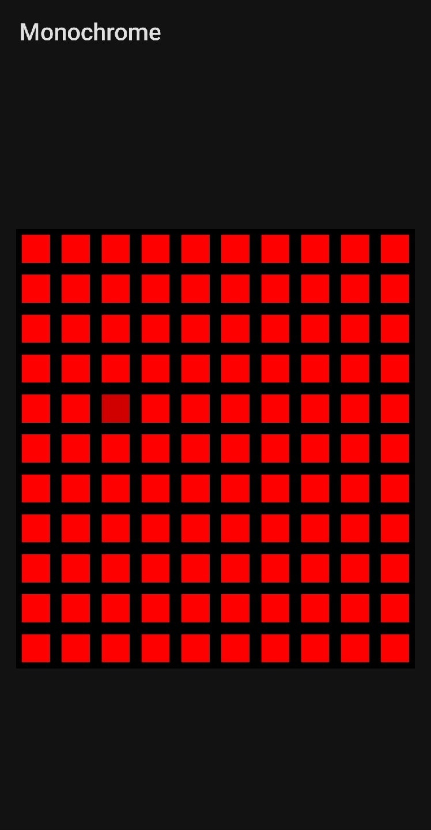

Slide 5
Our Way
Сделать проект

Slide 6
